Slide 1


Slide 2
joella
De storys vi valde i vår sprint
Som en användare vill jag kunna spela videopoker så att jag kan
öva upp min intuitiva förståelse för sannolikhet kring
kortkombinationer.
Som en användare vill jag kunna satsa pengar för att uppnå ett
större moment av spänning.
Som en användare vill jag kunna spara mina tillgångar så att jag
kan fortsätta spela vid ett senare tillfälle.

Slide 3
Demonstration
Av spelet
joella
Print screen!

Slide 4
Resultat vs mål för sprinten
JOELLA
Skriva in storys igen?
Vi blev ju klara!

Slide 5
Sebastian
Uml-diagram old

Slide 6
Sebastian
Uml new

Slide 7
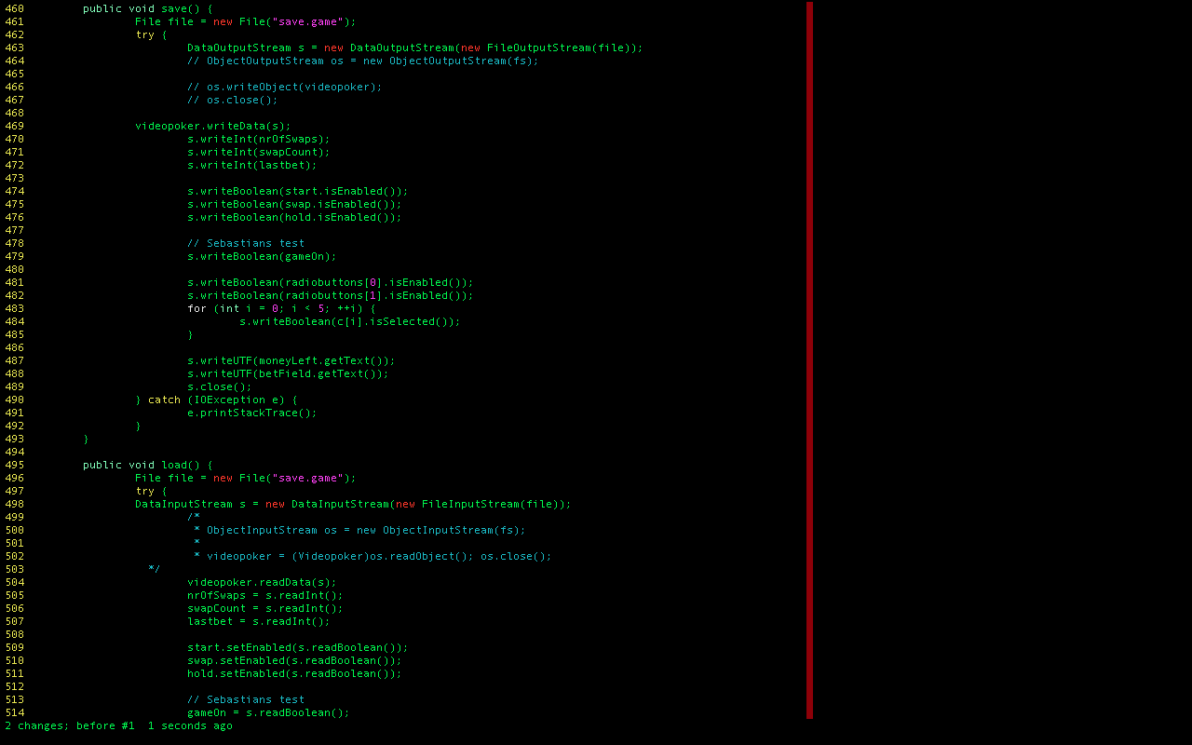
Gustaf
Videopoker.java
Save/Load
Videopoker.jar

Slide 8
sia
Utmaningar vi har haft
Utmaning 1: Strukturen av klasserna
Utmaning 2 spara tillgångar på ett snyggt sätt utan buggar
Utmaning 3: Fördelning av arbetet
Utmaning 4: jarfilen med bilder
Arbetet i gruppen har fungerat
Annars har arbetet i gruppen överlag gått bra och projektet blev klart i tid

Slide 9
Om vi hade haft en tidsmaskin...
Så hade vi gett oss dessa råd
Planera och organisera bättre
- scrumboard
Teambuilding
- AW
Parprogrammering
- Dela med oss mer av kunskaper

Slide 10
ROBIN
Nästa sprint...
Texas hold em'
Flera spelare
Five draw poker

Slide 11
ALLA
Avslut
Roligt lärorikt
Sammanfattningsvis
Prata lite om vad vi tyckte om projektet

